Slide 1
Java Portfolio
Thread, Socket, MySQL, Javax(swing)
수정-즉시반영되는 테이블 GUI 구현하기

Slide 2
기본 구조
GUI
GUI
GUI
GUI
Client
Client
Client
Client
Server
MySQL

Slide 3
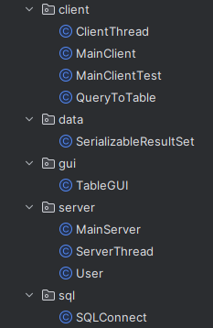

주요 클래스 및 라이브러리
query문을 받은 뒤 테이블에 반영하는 클래스
ResultSet을 List로 변환하고 객체 직렬화를 통해 ObjectOutputStream으로 송신 가능하게 하는 클래스
각 유저의 PrintWriter, 테이블 이름을 저장하는 클래스
DB 연결을 위한 드라이버 및 클래스

Slide 4
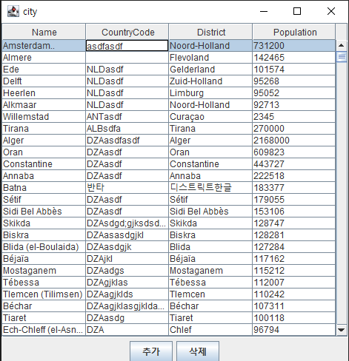


실행 구조
서버
다른 클라이언트

